Slide 1

Projet DATAImmo

Slide 2
Introduction
Ce projet a pour but de créer un modèle pour mieux prévoir le prix de vente des biens immobiliers. Les données utilisées sont celles du 1er semestre 2020 et si ce modèle est validé il sera généralisé avec les données des années précédentes.
Démarche de création de la base de données
Le choix des données
Le modèle conceptuel des données
Le schema relationnel normalisé
Présentation de la base de données créée
Preparation des données
Création de la base de données
Analyses
Analyses descriptives
Modèle

Slide 3
Choix des données
Les données de la base à créer sont issues du site open data des demandes de valeurs foncières.
Création du dictionnaire en fonction du choix des données à stocker :
Les données utiles pour les requêtes :
Date de mutation (=date de vente),
Valeur foncière,
Numéro de voie,
type de voie, voie,
code postale, commune,
département,
type de logement,
nombre de pièce,
surface carrez
Des données supplémentaires
surface réelle,
surface du terrain pour d’éventuelles futures demandes

Slide 4
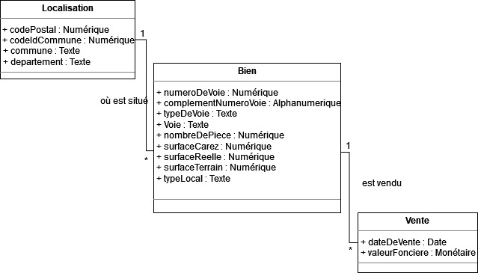
Modèle conceptuel des données
3 classes :
localisation, bien et vente

Slide 5
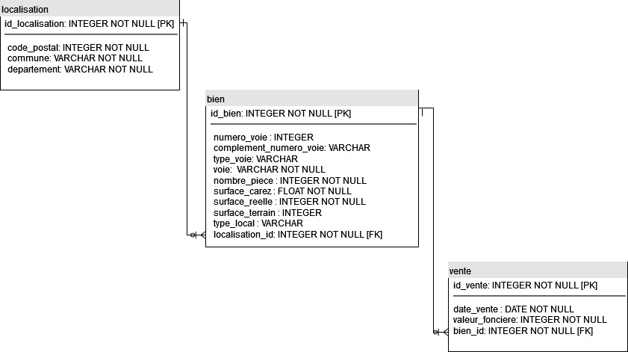
le schéma relationnel normalisé

Slide 6
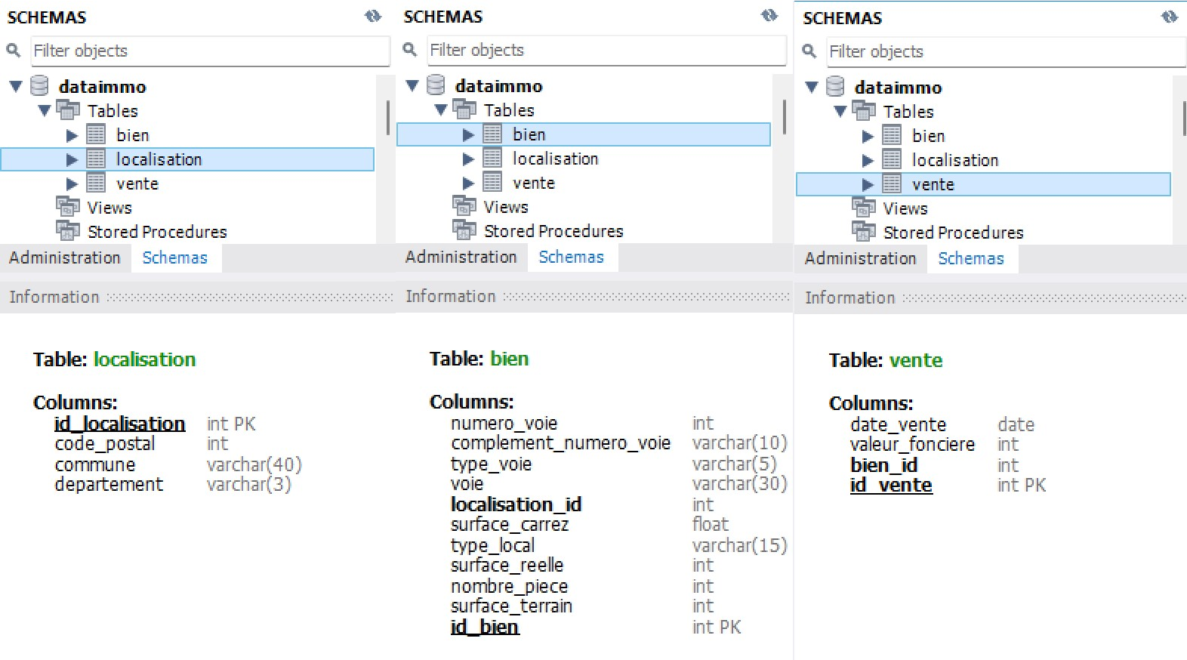


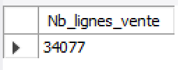
Création de la base de données

Slide 7
Analyses descriptives
Nombre total d’appartements vendus au 1er semestre 2020 : 31 270
Prix moyen du mètre carré d’une maison en Île-de-France : 3 742€
Liste des 10 appartements les plus chers avec le département et le nombre de mètres carrés
Liste des communes où le nombre de ventes a augmenté d’au moins 20% entre le premier et le second trimestre de 2020
id_bien | departement | valeur | m2
32171 | 75 | 9 000 000 € | 9,1
21771 | 91 | 8 600 000 € | 64
29717 | 75 | 8 577 713 € | 20,55
32328 | 75 | 7 620 000 € | 42,77
29767 | 75 | 7 600 000 € | 253,3
29446 | 75 | 7 535 000 € | 139,9
31869 | 75 | 7 420 000 € | 360,95
32031 | 75 | 7 200 000 € | 595
29279 | 75 | 7 050 000 € | 122,56
29437 | 75 | 6 600 000 € | 79,38
Commune | Nombre de ventes au 1er Trimestre | Nombre de ventes au 2ème Trimestre | Pourcentage d'evolution
DIVONNE-LES-BAINS | 5 | 6 | 20.00%
LAON | 11 | 14 | 27.27%
VILLERS-COTTERETS | 3 | 5 | 66.67%
CHATEAU-ARNOUX-SAINT-AUBAN | 1 | 2 | 100.00%
BARCELONNETTE | 2 | 5 | 150.00%
SAINT-MARTIN-DE-BROMES | 1 | 2 | 100.00%
EMBRUN | 1 | 2 | 100.00%
ORCIERES | 1 | 5 | 400.00%
GAP | 2 | 6 | 200.00%
LE DEVOLUY | 1 | 11 | 1000.00%
LA SALLE | 1 | 3 | 200.00%
…

Slide 8
Modèle
Proportion des ventes d’appartements par le nombre de pièces
Liste des 10 départements où le prix du mètre carré est le plus élevé
departement | prix_m2
75 | 11 775 €
92 | 7 208 €
94 | 5 184 €
6 | 4 633 €
93 | 4 339 €
74 | 4 237 €
78 | 4 105 €
69 | 4 042 €
2A | 3 948 €
33 | 3 760 €
Taux d’évolution du nombre de ventes entre le premier et le second trimestre de 2020 est de 3,61%

Slide 9
Modèle
Différence en pourcentage du prix au mètre carré entre un appartement de 2 pièces et un appartement de 3 pièces : - 12,66%
Les moyennes de valeurs foncières pour le top 3 des communes des départements 6, 13, 33, 59 et 69
Top 3 des communes du departement 06
Commune | Moyenne de la Valeur fonciere | rang
SAINT-JEAN-CAP-FERRAT | 968 750 € | 1
EZE | 655 000 € | 2
MOUANS-SARTOUX | 476 898 € | 3
Top 3 des communes du département 13
Commune | Moyenne de la Valeur fonciere | rang
GIGNAC-LA-NERTHE | 330 000 € | 1
SAINT SAVOURNIN | 314 425 € | 2
CASSIS | 313 417 € | 3
Top 3 des communes du departement 33
Commune | Moyenne de la Valeur fonciere | rang
LEGE-CAP-FERRET | 549 501 € | 1
VAYRES | 335 000 € | 2
ARCACHON | 307 436 € | 3
Top 3 des communes du departement 59
Commune | Moyenne de la Valeur fonciere | rang
BERSEE | 433 202 € | 1
CYSOING | 408 550 € | 2
HALLUIN | 322 250 € | 3
Top 3 des communes du departement 69
Commune | Moyenne de la Valeur fonciere | rang
VILLE SUR JARNIOUX | 485 300 € | 1
LYON 2EME | 460 913 € | 2
LYON 6EME | 426 968 € | 3

Slide 10
Conclusion
La base de données créée ayant permis de réaliser les requêtes, l’étape suivante est la modélisation.
Les requêtes que nous avons effectuées ont mis en evidence la nécessité de cibler en premier lieu le nombre de pièces et le département pour la creation du modèle.

Slide 11
MERCI !

